Slide 1
GCN原理及其应用
2020年11月18日

Slide 2
（1）原理

Slide 3
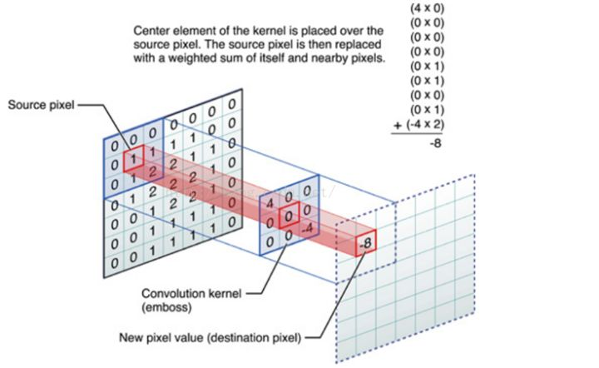
传统卷积
离散卷积本质就是一种加权求和,连续卷积?
CNN中的卷积本质上就是利用一个共享参数的过滤器（kernel），通过计算中心像素点以及相邻像素点的加权和来构成feature map实现空间特征的提取，当然加权系数就是卷积核的权重系数
那么卷积核的系数如何确定的呢？是随机化初值，然后根据误差函数通过反向传播梯度下降进行迭代优化

Slide 4
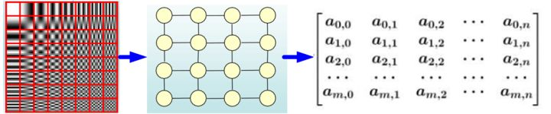

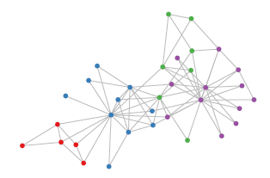

社交网络、信息网络中有很多类似的结构

Slide 5
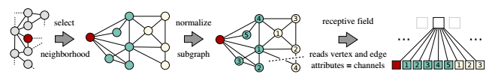
如何提取图特征？
1、vertex domain(spatial domain)是非常直观的一种方式。顾名思义：提取拓扑图上的空间特征，那么就把每个顶点相邻的neighbors找出来
缺点：
每个顶点提取出来的neighbors不同，使得计算处理必须针对每个顶点
提取特征的效果可能没有卷积好

Slide 6
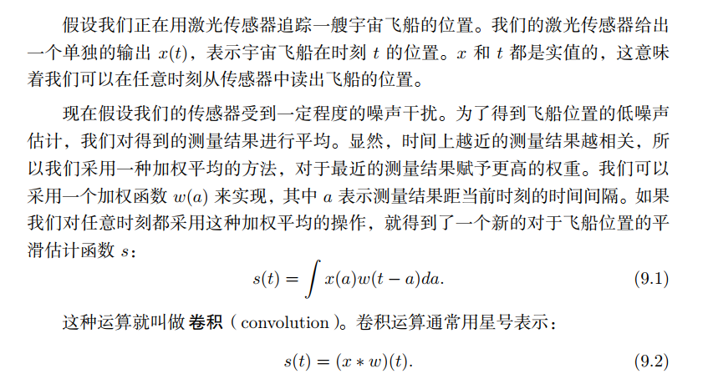

如何提取图特征？
(2)spectral domain就是GCN的理论基础了。这种思路就是希望借助图谱的理论来实现拓扑图上的卷积操作。*****
离散卷积

Slide 7
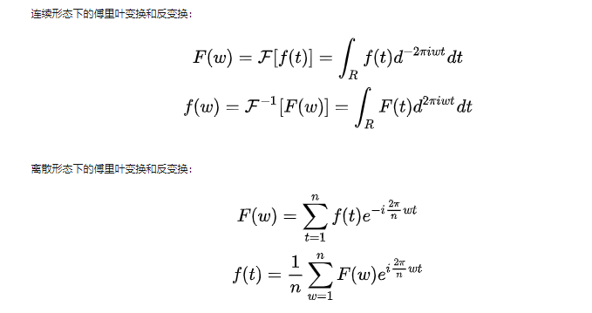
傅里叶变换
傅里叶正变换的本质是：求线性组合的系数。也就是由原函数和基函数的共轭的内积求得。
傅里叶反变换的本质是：把任意一个函数表示成了若干个正交基函数的线性组合。

Slide 8
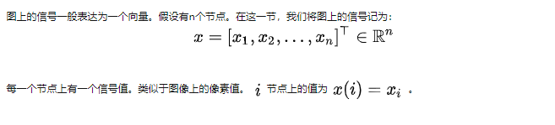
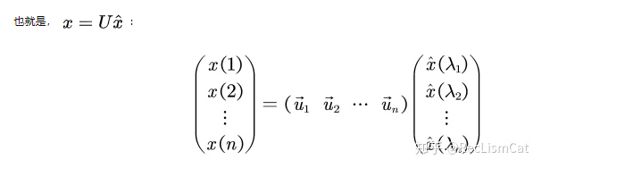

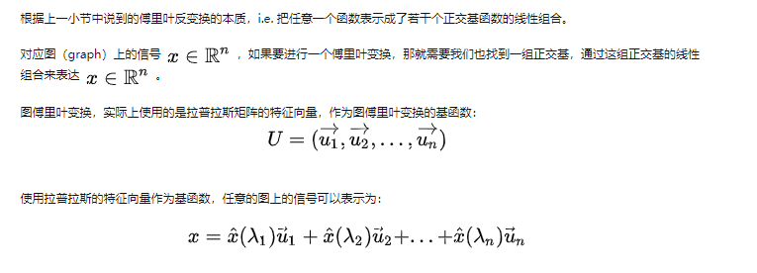
图傅里叶变换

Slide 9
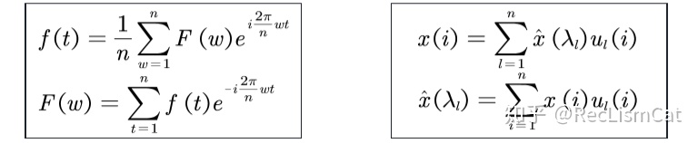


经典傅里叶变换与图傅里叶变换
进一步，根据卷积定理，卷积公式还可以写成
再根据之前的图傅里叶变换的形式，上式可变为

Slide 10
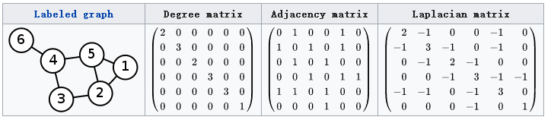
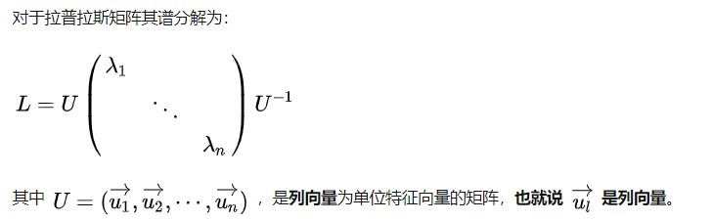
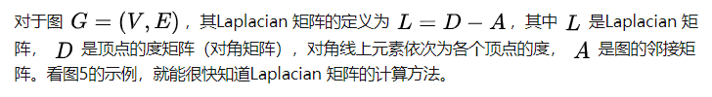
拉普拉斯矩阵

Slide 11


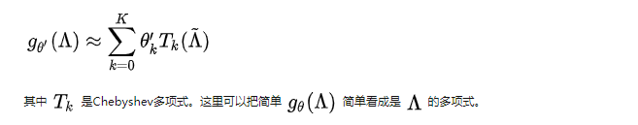
卷积化简
进一步，我们可以将 $U^{T}g$ 看做一个函数Laplacian特征值的函数 $g_{θ}\left(Λ\right) ,上式变为$
可以看到这个卷积计算的复杂度是非常高的，涉及到求Laplacian矩阵的特征向量，和大量的矩阵计算。下面我们考虑对filter函数做近似，目标是省去特征向量的求解，论文【1】

Slide 12
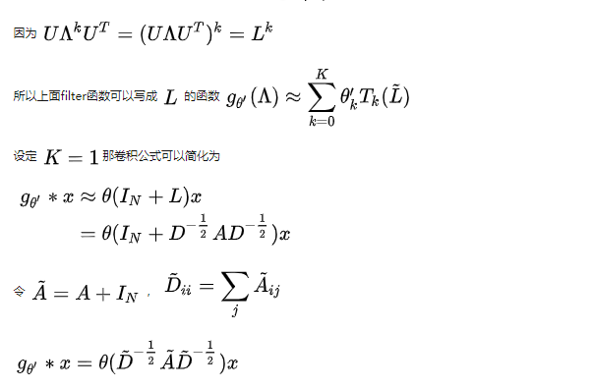

卷积化简2

Slide 13
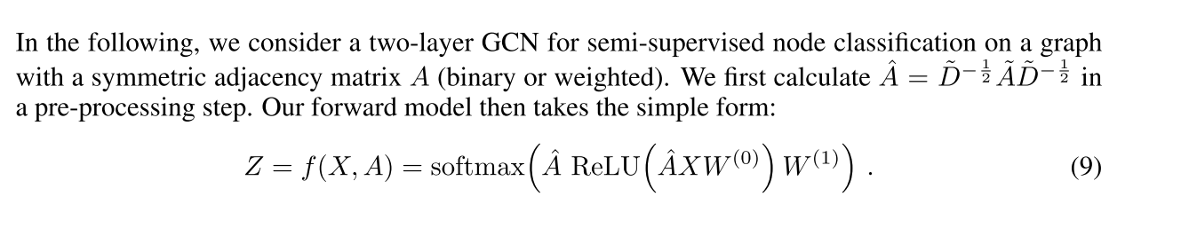
两层GCN分类

Slide 14
（2）应用

Slide 15
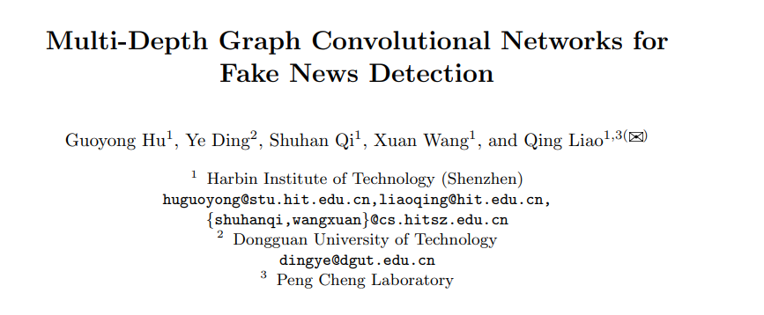
1、fake news detection

Slide 16
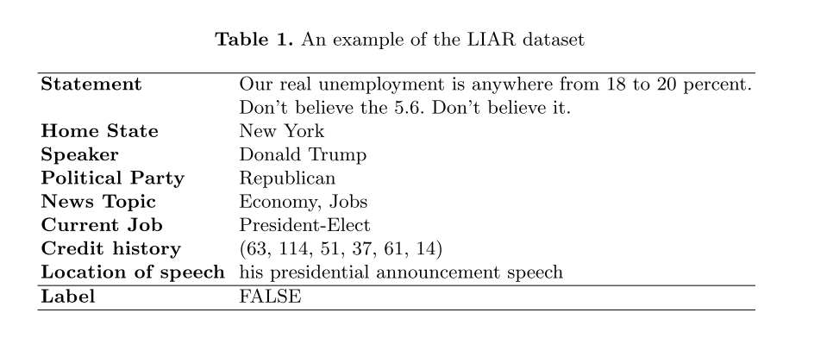

Slide 17
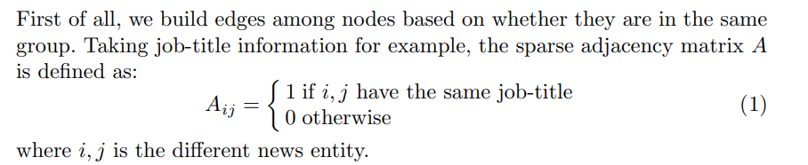
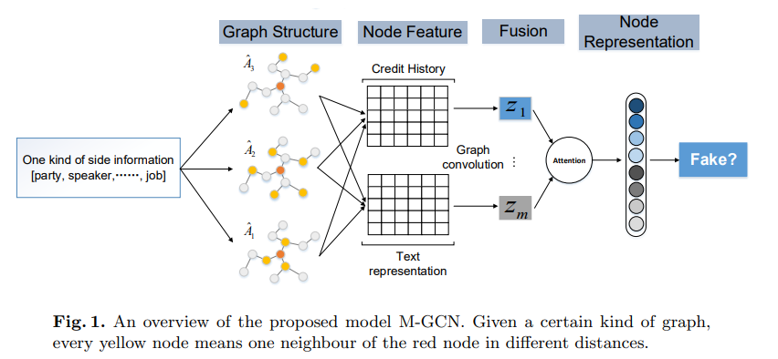

模型架构

Slide 18
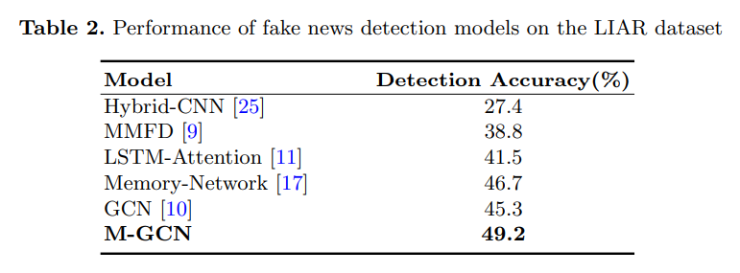
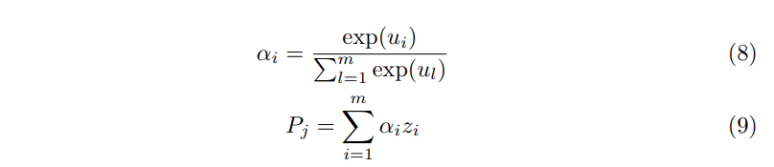

模型输出

Slide 19
参考资料
【1】《SEMI-SUPERVISED CLASSIFICATION WITH GRAPH CONVOLUTIONAL NETWORKS》
【2】https://zhuanlan.zhihu.com/p/54505069
【3】https://zhuanlan.zhihu.com/p/137897522
【4】https://www.zhihu.com/question/54504471/answer/332657604

